Slide 1
Размещение и расселение населения

Slide 2
Мозговой штурм
Естественный прирост-
Миграции-
Причины миграций
Численность населения
Страна с высокой численностью населения (показываем на карте)
1.
2.
3. США
4. ИНДОНЕЗИЯ
5. БРАЗИЛИЯ
6. БАНГЛАДЕШ
8. НИГЕРИЯ
9. РОССИЯ
10. ЯПОНИЯ

Slide 3
К окончанию урока мы будем знать:
Размещение населения
Плотность населения
Города и сельские поселения

Slide 4
Размещение населения-это
процесс распределения населения на определенной территории
Существует ли прямая зависимость между размещением населения и природными условиями, занятостью населения в сельском хозяйстве, промышленности.
__________________________________________________
Влияют ли естественный прирост и миграции на численность и размещение населения?
__________________________________________________

Slide 5
Плотность населения-отношение численности населения к площади страны, км²
Численность населения- 7 млрд. чел
Площадь суши- 149 млн. км²
Плотность-
Численность населения Беларуси-9,5 млн. чел
Площадь-207 тыс. км²
Плотность-

Slide 6
Анализ карты «Плотность населения»
http://naseleniye.population.city/world/

Slide 7
Расселение – это процесс формирования и развития сети населенных пунктов
Городские поселения (город, городской поселок)
Урбанизация- рост городов и городского населения
Сельские поселения(деревня, село, станица, аул, хутор, кишлак)

Slide 8
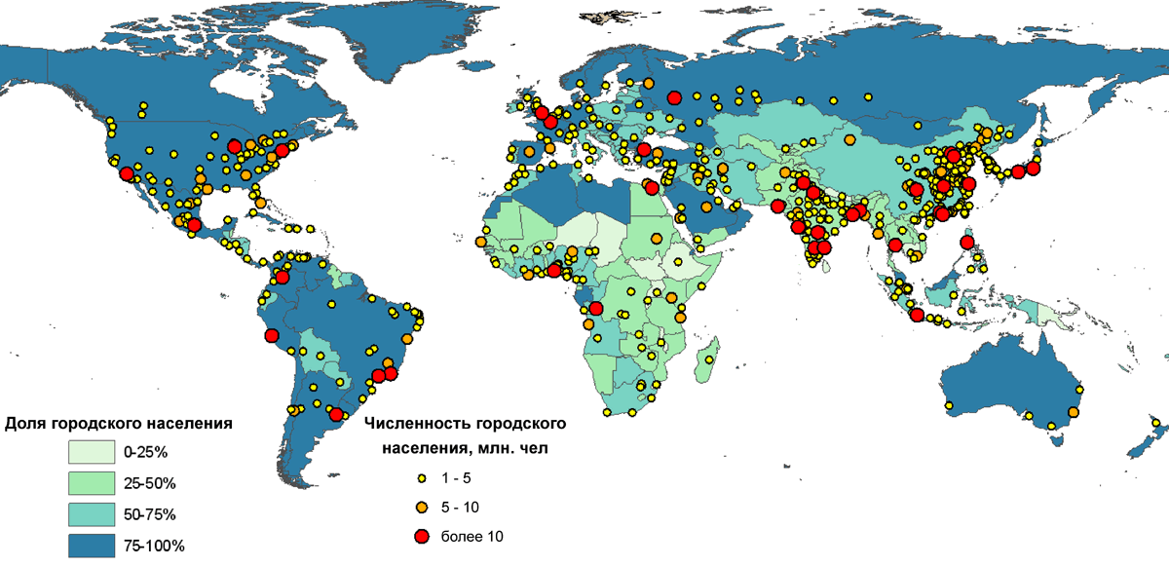
Анализ карты «Крупнейшие города мира»

Slide 9
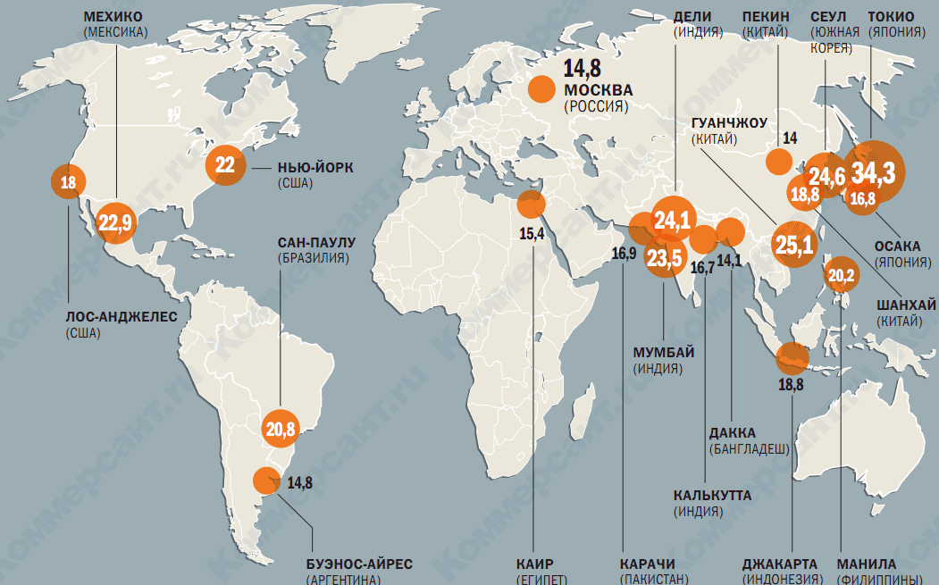

Slide 11
Практическое задание Дайте описание вашего населенного пункта по следующему плану
1. Название населенного пункта.
2. Численность населения. Как изменяется с учетом естественного и механического движения?
3. Почему ваш населенный пункт находится в данном месте? Когда он был основан?
4. Почему он так называется?
5. Чем занимается население в вашем городе (селе)?
6. Какими видами транспорта ваш город(село) связан с другими городами?
7. В будущем я хочу жить в городе (селе) и почему?

Slide 12
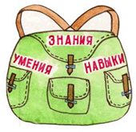
Я сегодня ушел с урока с багажом знаний:

Slide 13
Д/З§15, вопросы стр.92, сайт

